Slide 1




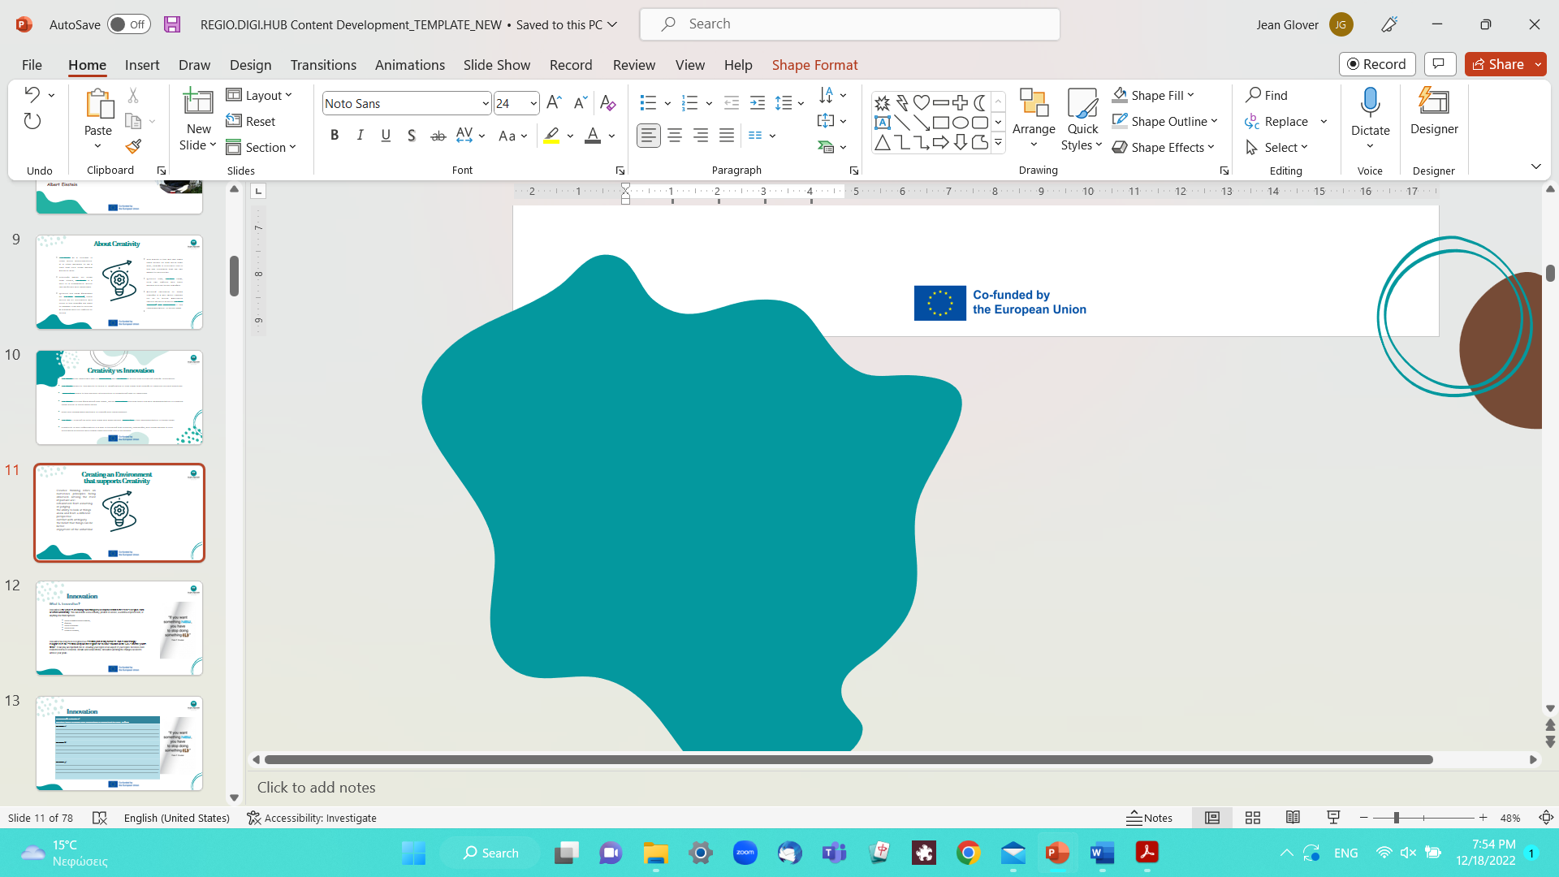


Promovisanje regionalnog razvoja izgradnjom kapaciteta sistema stručnog obrazovanja odraslih (SOO)

Slide 2






Kreativno razmišljanje i rešavanje problema
U ovoj prezentaciji postoje animacije i aktivnosti, tako da ćete se zabaviti ako je pustite na celom ekranu☺

Slide 3



Napomena
Podrška Evropske komisije za izradu ove publikacije ne predstavlja odobravanje sadržaja koji odražava stavove samo autora, i Komisija se ne može smatrati odgovornom za bilo kakvu upotrebu informacija sadržanih u njoj.
Broj projekta: 2021-1-RO01-KA220-VET-000028118

Slide 4











Konzorcijum

Slide 5

01
Kreativnost protiv inovacija
02
Inovacije i regioni
03
Kreativno razmišljanje
04
Barijere u kreativnom razmišljanju i njihovo prevazilaženje
Sadržaj
05
Stvaranje okruženja u kojem kreativnost i inovacija mogu cvetati
06
Alati za podsticanje kreativnog razmišljanja i rešavanja problema
07
Alati za podsticanje kreativnog razmišljanja

Slide 6
01 Creativnost vs Inovacije
Kreativnost je važan deo inovacije, ali sama kreativnost ne donosi promene.
Kreativnost se odnosi na sposobnost razmišljanja o maštovitim ili novim idejama koje menjaju ili poboljšavaju trenutnu praksu.
Inovacija se odnosi na upotrebu i implementaciju nečeg novog ili poboljšane verzije nečega što već postoji.
Kreativnost podrazumeva generisanje novih ideja, dok inovacija podrazumeva njihovu upotrebu i implementaciju kreativnih ideja, gde se dodaje vrednost.
Kreativnost i inovacija su neodvojivi partneri u promeni i razvoju.
Kreativnost u bilo kom timu ili organizaciji je način razmišljanja koji inspiriše, izaziva i pomaže ljudima da pronađu inovativna rešenja i stvore prilike iz problema.

Slide 7
01 Creativnost vs Inovacije
Jednostavno rečeno:
Kreativnost = korisne ideje = razmišljanje prema spolja & divergentno razmišljanje
Inovacija = detaljnije i konvergentno razmišljanje
Saveti:
Nemojte raditi oboje zajedno – mozak ne može da uradi oboje jer konvergentno mišljenje ubija divergentno razmišljanje
Nemojte prerano razmišljati o divergentnom razmišljanju. Možete izgubiti dobre ideje – prve ideje su uobičajeni status kuo, predvidljivi – nastavite da pitate, šta još?
Creativity is an important part of innovation, but creativity alone does not bring change.
Creativity refers to the ability to think of imaginative or new ideas that change or improve current practices.
Innovation refers to the use and implementation of something new or an improved version of something already existing.
Creativity involves generating new ideas, while innovation involves their use and the implementation of creative ideas, which is where value is added.
Creativity and Innovation are inseparable partners in change and development.

Slide 8

Slučaj kreativnog razmišljanja i inovacija u regionalnom razvoju
„Ne možemo rešiti naše probleme istim razmišljanjem koje smo koristili kada smo ih stvorili.“
Albert Ajnštajn

Slide 9

Slučaj kreativnog razmišljanja i inovacija u regionalnom razvoju
Kreativnost
uključuje razbijanje UTVRĐENIH OBRAZACA
Kako bi
sagledao stvari
Edward de Bono
na
drugi načina ☺

Slide 10

02 Inovacije i regioni
“Inovacije su izvor rasta i alat za rešavanje globalnih izazova poput klimatskih promena i društvenih pitanja kao što je nejednakost. Regioni nastoje da sve više promovišu svoj ekonomski razvoj kroz podršku inovacijama. Oni definišu i sprovode strategije i instrumente politike kako bi nadogradili svoje snage i promenili kurs. Međutim, zajednička regionalna vizija mora biti zasnovana na analizi regionalnih snaga i slabosti. Ključni izazov za regionalne inovacijske politike je da se osigura povoljno okruženje za preduzetništvo i poslovni rast kako bi se otvorila radna mesta.”
Organizacija za ekonomsku saradnju i razvoj
https://www.oecd.org/cfe/regionaldevelopment/regionalinnovation.htm

Slide 11
Inovacija
Inovacija je proces pravljenja nečeg novog ili poboljšanog što bolje služi regionu, ruralnoj ili urbanoj zajednici. Ovo može uključivati novi izvor zapošljavanja, novi način upravljanja smanjenim zalihama vode, ili postati energetski nezavisniji ili bilo šta drugo što čini vaš region:
konkurentnijim i pametnijim,
zelenijim,
povezanijim
društvenijim
bliži građanima,
Inovacija se sve više prepoznaje kao suštinska komponenta ako regioni žele da napreduju u pogledu SDG-a i gore navedenih tačaka. Može da igra važnu ulogu u osiguravanju da vaš region ili neki aspekt vašeg regiona postane otporniji u smislu ekonomskih, klimatskih i društvenih kriterijuma. Inovacija će doneti promene potrebne za postizanje vaših ciljeva.
„Ako želite da uradite
nešto novo,
morate prestati da radite
nešto staro.”
Peter F Drucker
Offline Activity 1
https://european-union.europa.eu/priorities-and-actions/actions-topic/regional-policy_en

Slide 12









Glavna područja fokusa
„Suočeni sa neujednačenim tempom ekonomskog oporavka širom Evropske unije, regioni i teritorije naseljene preduzetnički orijentisanim društvima sposobnije su da prevaziđu krize i brže se vrate na put rasta.
Zbog toga je Evropski komitet regiona odlučio da EER nagradu 2023. fokusira na preduzetništvo i otporne zajednice.”
Innovation Entrepreneurship
Michael Murphy (IE/EPP), Mayor of Clonmel and Chair of the CoR's Commission for Economic Policy (ECON),

Slide 13

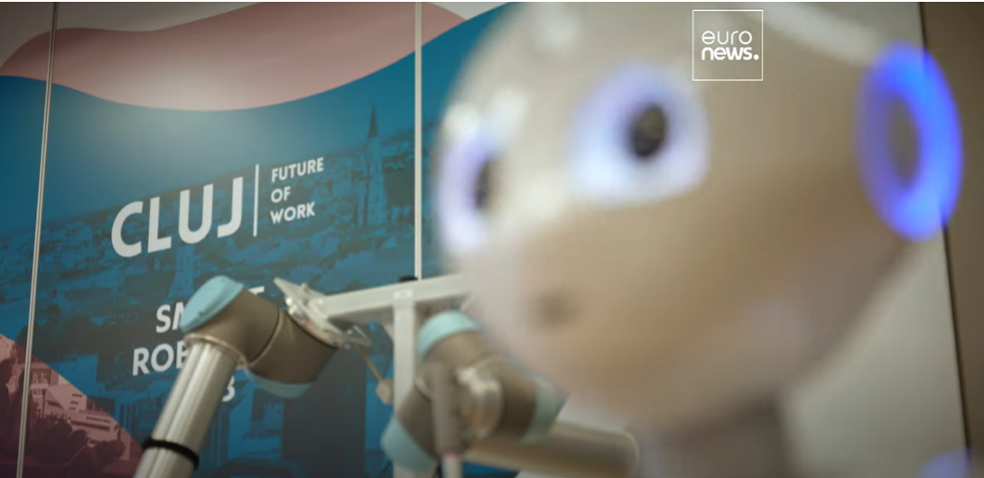





Glavna fokusna područja
Smart Specialization
SMART
REGIONS
Kluž-Napoka na severozapadu Rumunije je pokrenuo „Projekat budućeg rada“.
https://www.youtube.com/watch?v=hGVsdqDlr9o&ab_channel=EUinmyRegion

Slide 14

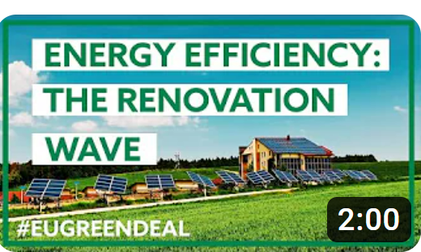





Glavna fokusna područja
Green and Digital Transformation
Regije i gradovi pretvaraju Talas obnove u stvarnost
https://www.youtube.com/watch?v=t9q92L9p2cY&ab_channel=EuropeanCommitteeoftheRegions

Slide 15
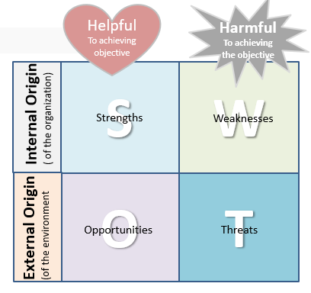
Innovacije i Regioni
SVOT analiza je koristan alat za razvoj dubljeg razumevanja grada ili sela u regionu.
Ispituje prednosti, potencijalne oblasti slabosti, pretnje i prilike.
Kada se razmatraju naredni koraci za stvaranje veće otpornosti ili dalji razvoj, ključno je prikupiti ove informacije pre donošenja bilo kakve odluke. Dobro je prepoznati ono što ne znamo kao i ono što znamo.
Oflajn Aktivnost 2

Slide 16


03 O Kreativnosti
Kreativnost kao koncept je često pogrešno shvaćen. Često se veruje da je to osobina sa kojom se samo neki ljudi rađaju.
Iako je za neke lakše nego za druge, kreativnost je veština ili kompetencija koja se može razvijati i razvijati.
Bez ideja generisanih kreativnim razmišljanjem, ne bi bilo inovacija i nijedne od promena koje treba da se dese ako želimo da opstanemo kao planeta i da naši regioni napreduju.
Događaji u poslednjih nekoliko godina pokazali su nam da je promena više nego ikada ironično jedna od retkih konstanti sa kojima možemo očekivati da se susrećemo.
Bez novih, kreativnih ideja, kako regioni i njihovi ljudi mogu da prežive te promene?
Izgradnja otpornosti na ove promene je ključni faktor potreban da bismo napredovali. Otpornost se ne može izgraditi bez kreativnog razmišljanja i inovacija.

Slide 17

03 Možemo li svi biti kreativni mislioci?
Možete li smisliti nove ideje?
Možete li da smislite različite načine da uradite stvari?
Možete li da rešite probleme?
Možete li zaista reći da nikada niste radili ništa od toga? Ne možete, zar ne?!
Onda vas to čini kreativnim misliocem!
To je veština koju svi imamo i svi moramo da je razvijemo da bismo izgradili otpornost potrebnu za opstanak u našem VUCA* svetu.
*Volatile, Uncertain, Complex, Ambiguous (Nestabilan, neizvestan, složen, dvosmislen)

Slide 18


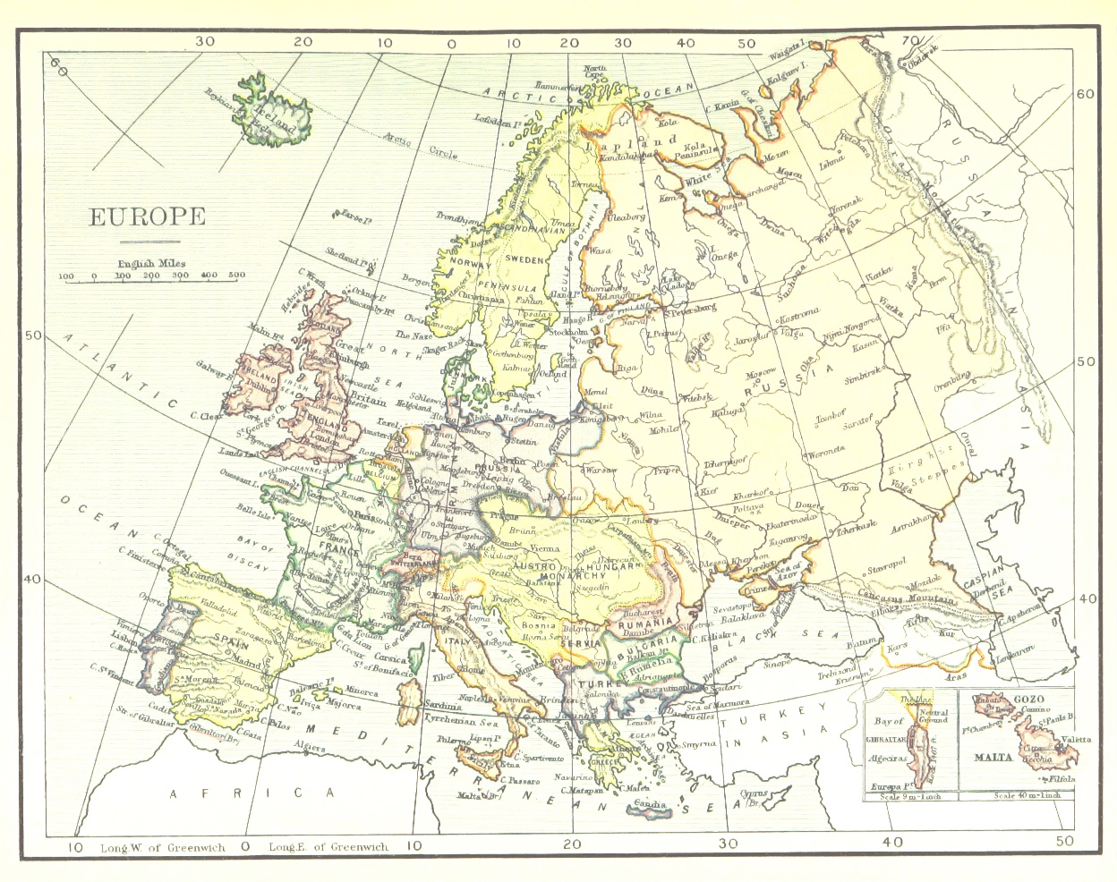
Aktivnost - Vežbanje veština: Izazov kreativnog razmišljanja!
Oflajn Aktivnost 3
Šta je stvoreno korišćenjem ove tri stvari? Ne žurite da pronađete odgovor ... dajte sebi vremena☺
1
2
3
www.freepik.com /free-photo/vintage-reel-camera>Image by Racool_studio</a> on Freepik
Photo by Adolfo Félix on Unsplash
Photo by British Library on Unsplash

Slide 19


Vertikalno razmišljanje protiv bočnog razmišljanja
Vertikalno razmišljanje je proces razmišljanja u veoma linearnim, selektivnim putevima.
Svaki korak je tačan, suštinski i mora biti tačan. Logično je.
Kompjuteri su dobar primer vertikalnog razmišljanja
Lateralno razmišljanje je sposobnost razmišljanja kreativno ili „van okvira“, koristeći inspiraciju i maštu za rešavanje problema. Potrebno je da ignorišemo očigledne i uobičajene načine razmišljanja i odbacimo sve predrasude.
Lateralnorazmišljanje se odnosi na promenu koncepata i percepcija.
Generisanje ideja i tehnika rešavanja problema u kojoj se novi koncepti stvaraju posmatranjem stvari na nove načine.
Dok logičko ('vertikalno') razmišljanje prenosi izabranu ideju napred, bočno ('lateralno') razmišljanje izaziva sveže ideje ili menja referentni okvir.
Dok vertikalno razmišljanje pokušava da prevaziđe probleme tako što se suočava sa njima direktno, lateralno razmišljanje pokušava da ih zaobiđe kroz radikalno drugačiji pristup.
http://www.businessdictionary.com/definition/lateral-thinking.html

Slide 20
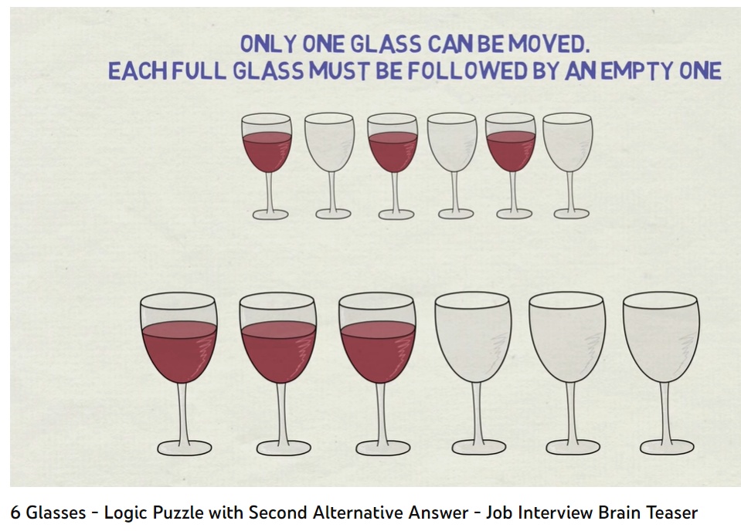
Možete li da rešite ovu zagonetku?
Tri čaše ispod su napunjene sokom ili vinom, a ostale tri su prazne. Pomeranjem samo jedne čaše, možete li ih rasporediti tako da svaku punu čašu prati prazna.
Postoje 2 moguća rešenja.
Dajte sebi maksimalno 5 minuta da pronađete 2 odgovora!
Razmišljajte vertikalno i bočno!
Logično i kreativno!
Oflajn Aktivnost 4
Odgovori!

Slide 21

04 Prepreke kreativnom razmišljanju
Mogu postojati barijere koje ometaju volju ili sposobnost osobe ili tima da razmišljaju kreativno. Ispod su primeri mentalnih, emocionalnih ili organizacionih barijera koje mogu blokirati kreativno razmišljanje. Prepreke mogu nastati zbog: Zablude Predrasude i predrasude Fiksno razmišljanje - zaglavljeno u načinu razmišljanja (pogledajte reference: Dveck) Pretpostavke Nedostatak motivacije Prethodna negativna iskustva prilikom deljenja ideja Dominantna prisustva koja nisu otvorena za druga mišljenja i ideje Kultura organizacione/radne grupe koja se plaši promena Kultura organizacione/radne grupe koja se plaši neuspeha Kultura organizacione/radne grupe koja nije istinski inkluzivna ili ne prihvata različitost Kultura organizacione/radne grupe koja je odusta

Slide 22

O5 Stvaranje okruženja koje podržava kreativno razmišljanje i rešavanje problema
Kreativnom razmišljanju je potrebna prava atmosfera ili okruženje. Da li vaše odeljenje ili tim imaju to?
Ljudi treba da budu slobodni da budu kreativni u okruženjima koja su inkluzivna, spremna da isprobaju nove ideje i zasnovana na poverenju. Moraju da se osećaju bezbedno da bi podelili bukvalno bilo koju ideju – koliko god čudno zvučalo u početku. Često tu počinju najbolje ideje!
Da bi se to desilo, svi u radnoj grupi moraju:
iskreno se uzdržite od pretpostavki, osuđivanja, kritikovanja ili ismevanja.
imaju – ili razvijaju – sposobnost da stvari sagledaju iznova i iz drugačije perspektive
udobnost sa dvosmislenošću
verujte da stvari mogu biti bolje
uživajte u nepoznatom
poštovati različite pristupe i načine rada
Offline Activity 5
Reading & Evaluation

Slide 23
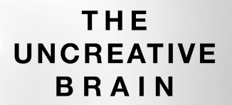
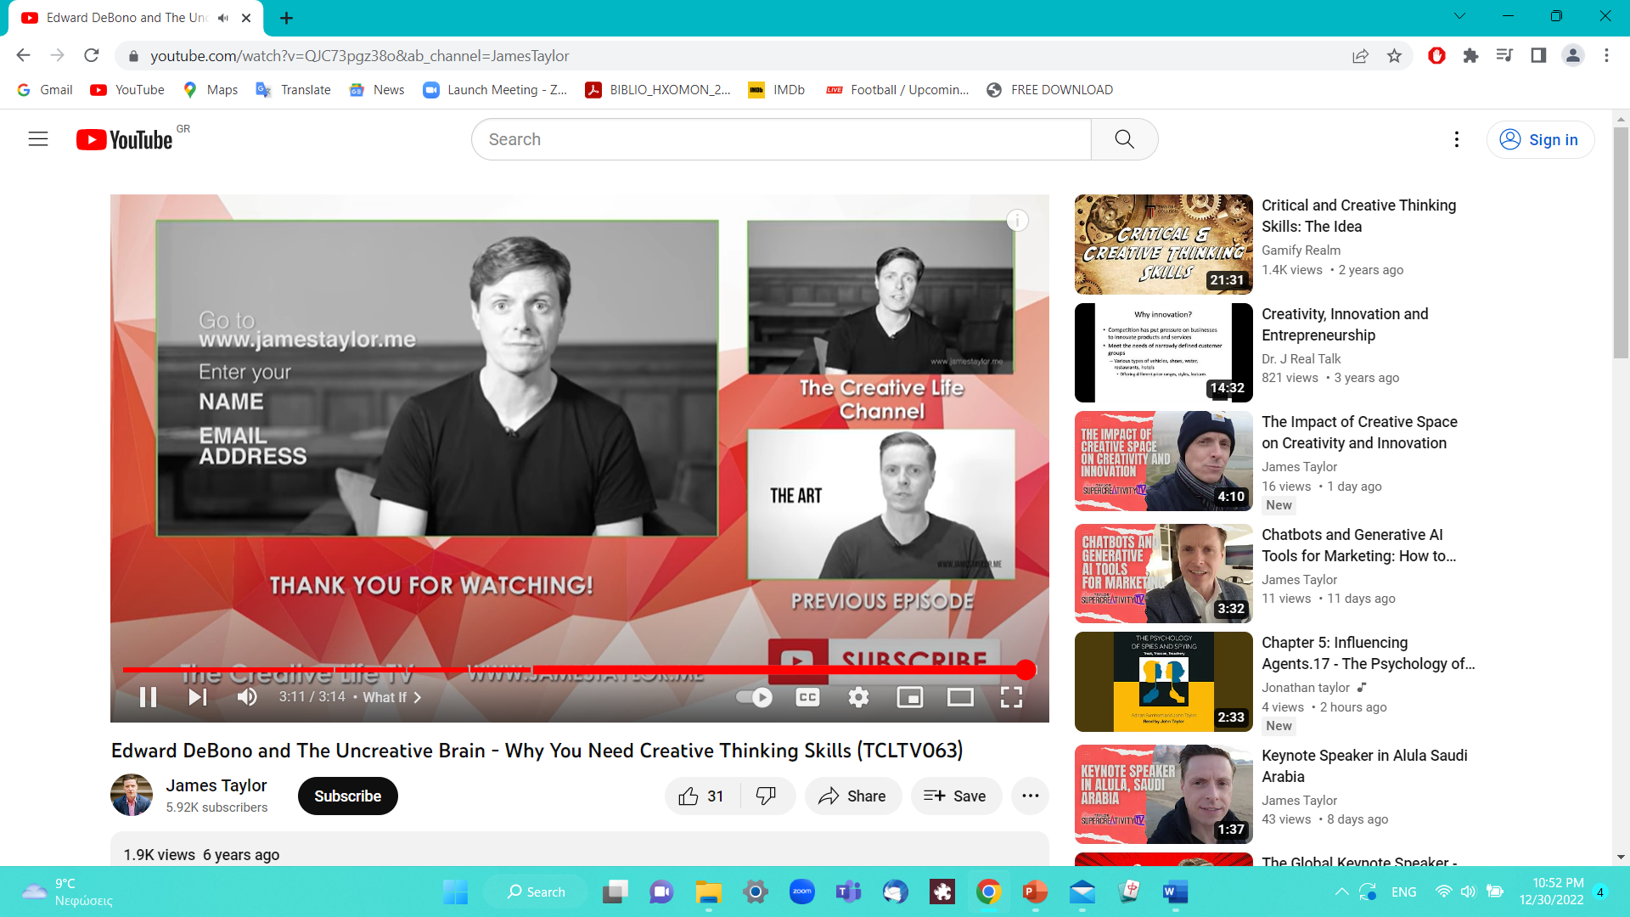
03 Zašto su nam potrebni ALATI da bismo bili kreativni
Saznajte „Zašto“ tako što ćete pogledati video
https://www.youtube.com/watch?v=QJC73pgz38o&ab_channel=JamesTaylor
Razmislite o tome da se prijavite za besplatne ideje i uvide!

Slide 24
Alati koji pomažu kreativnom razmišljanju i rešavanju problema
Tehnika 5 Zašto?
Šest univerzalnih pitanja
Čarobnjak
Scamper
Brainstorming
Mapiranje uma
6 šešira za razmišljanje
Razmišljanje o dizajnu

Slide 25
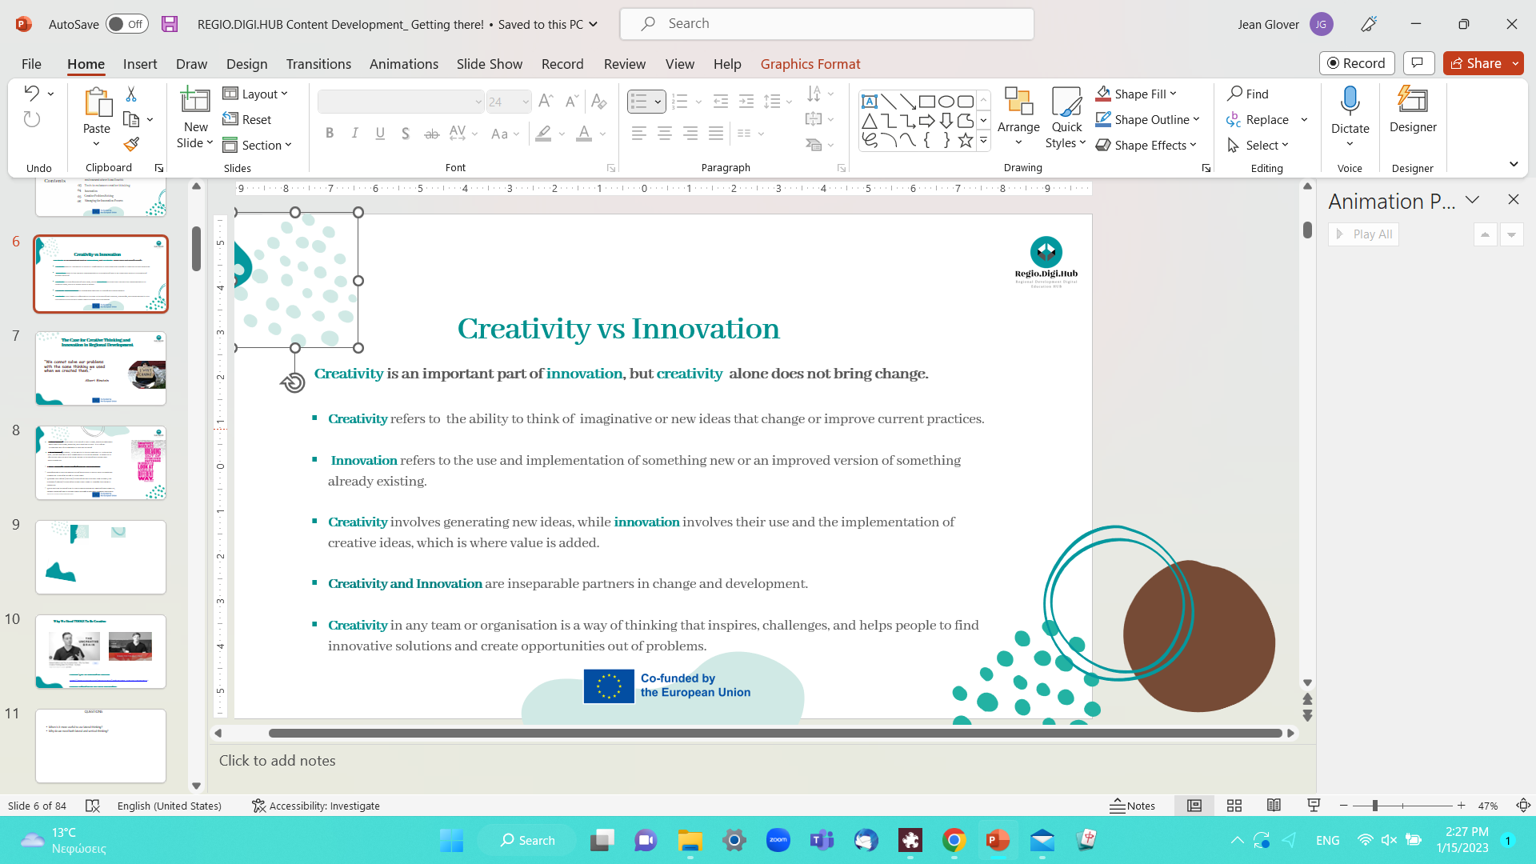
Tehnika 5 Zašto?
Široko se koristi u industriji za identifikaciju osnovnog uzroka problema.
Oflajn Aktivnost 6
Vežba!
Jednostavan primer situacije: Smena je bila jedna osoba manje danas
Zašto? Džon/Džejn se nisu pojavili
Zašto? On/ona je propustio autobus kompanije
Zašto? On/ona nije čuo njihov alarm
Zašto? Bio je veoma umoran
Zašto? On/ona je radio noću do juče
Bilo bi lako ukoriti Jane/John što se nije pojavio. Pravi problem bi bio promašen.
Problem: Kakav je uticaj na naše ljude/produktivnost kada se smene promene preko noći? Da li treba da postavimo drugačiji sistem?

Slide 26
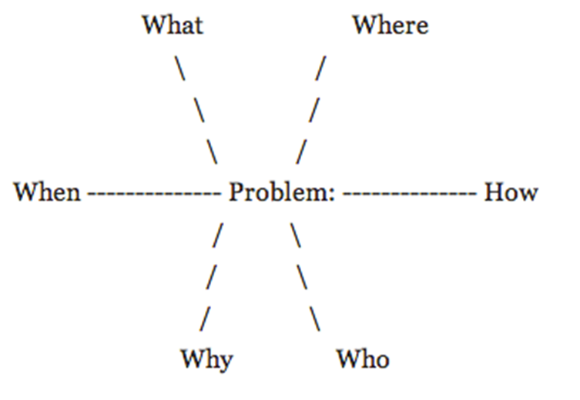
6 univerzalnih pitanja
Postoji šest ključnih pitanja koja mogu dati dobar uvid u naše razumevanje svake situacije i potencijalnih rešenja. Njihov poseban fokus će zavisiti od toga u kojoj fazi analize/diskusije se tim nalazi.
Šta? (npr. šta se dešava? Šta možemo da uradimo drugačije? Koje opcije imamo? Kakvu podršku će nam pružiti EU? Koji lokalni resursi bi mogli da pomognu?)
Gde? (npr. Gde je problem/ čekaj? Gde možemo da poboljšamo/usmerimo/ dodamo dodatke? Gde možemo da vidimo dobar primer ovoga? Gde možemo da dobijemo ideje/pomoć?)
Kada? (npr. Kada je ovo počelo? Kada možemo da napravimo promene? Kada treba da uključimo zajednicu/stručnjake?)
Kako? (npr. Kako možemo poboljšati? Kako se drugi regioni/županije bave ovim pitanjem? Kako možemo izgraditi lokalnu posvećenost? Kako bi se to drugačije moglo uraditi?)
Zašto? (npr. Zašto smo zaglavili? Zašto lokalna podrška nije iza nas? Zašto se fokusiramo na ovo pitanje – a ne na nešto drugo? Zašto ovo nije opcija? Zašto je ovo najbolja opcija?)*
Ko? (npr. Ko će imati koristi od ovoga? Ko će ih angažovati? Ko će šta uraditi? S kim treba da razgovaramo? Ko bi nas mogao blokirati? Ko će razgovarati sa njima?)
*Pogledajte ‘Tehnika 5 zašto’

Slide 27
Čarobnjak za inovacije
Alat za usmeravanje pojedinaca, timova i organizacija ka kreativnom razmišljanju.
Oduvek, sposobnost promene, razvoja i pronalaženja novih rešenja bila je A i Ω našeg opstanka.
Korišćenje WIZARD-a poboljšava efikasnost u sledećim oblastima:
Aktivno slušanje
Efektivna komunikacija
Individualni doprinosi
Proaktivnost
Saradnja
Kreativno razmišljanje
Inovacioni Menadžment
Projektni Menadžer
Oflajn Aktivnost 7
Istraži više!

Slide 28
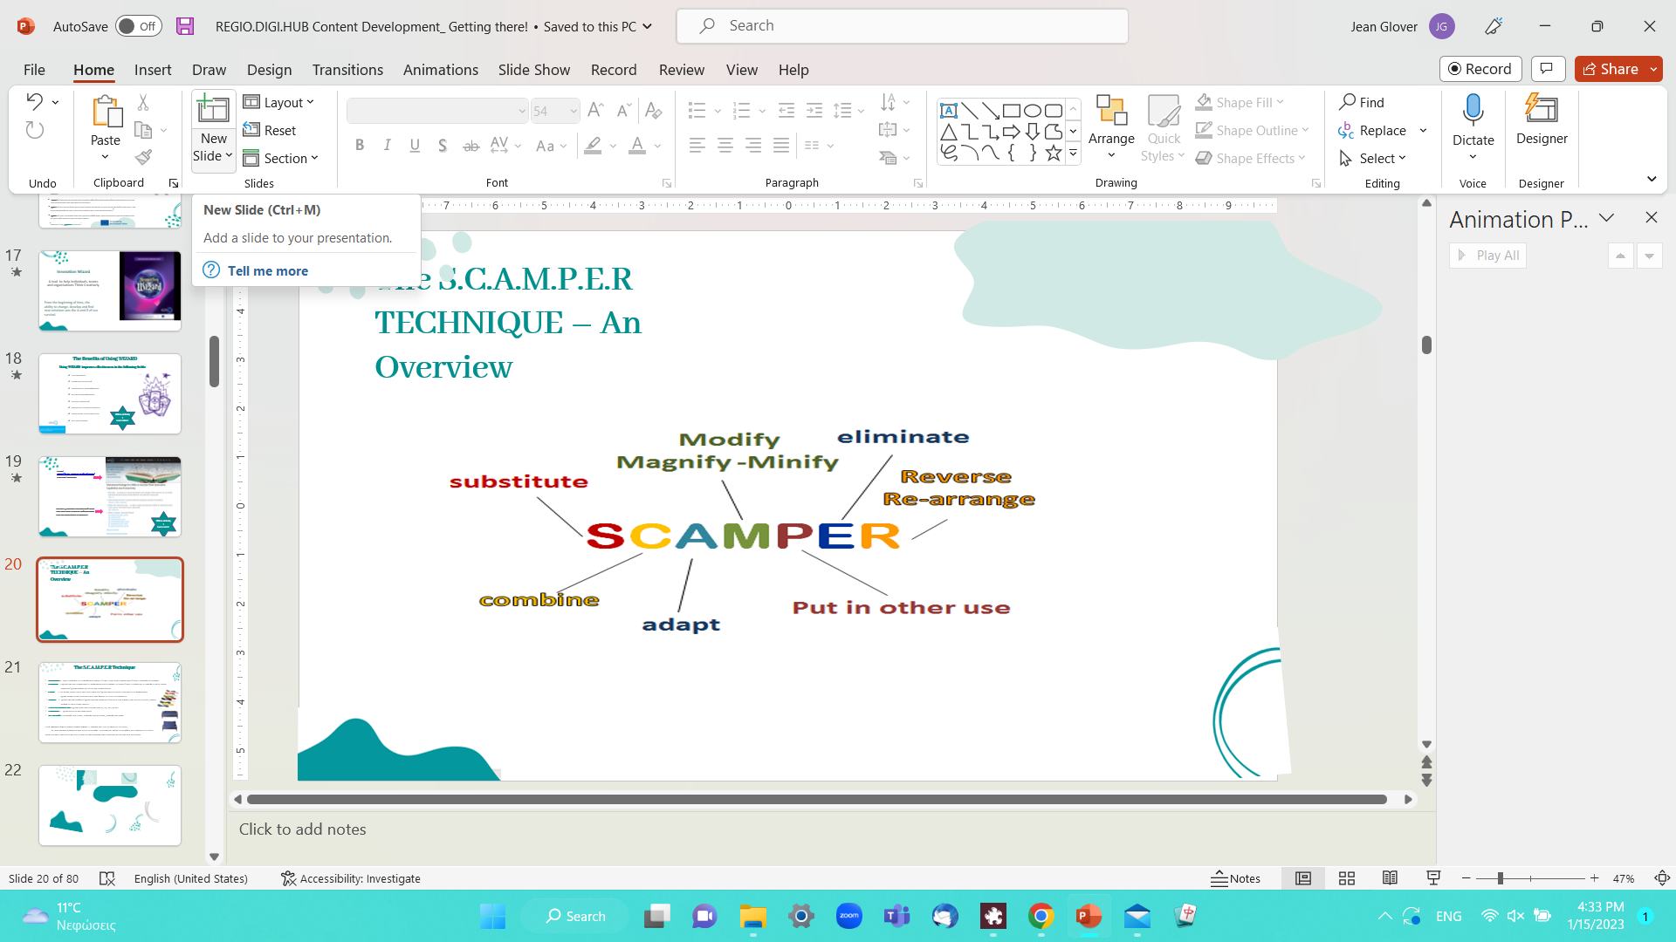
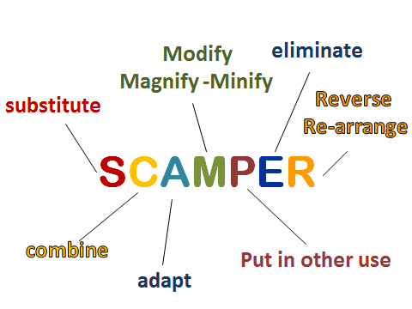
TEHNIKA S.C.A.M.P.E.R. – Pregled

Slide 29
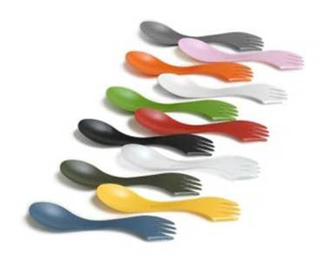
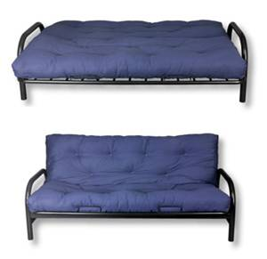
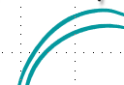
TEHNIKA S.C.A.M.P.E.R. – Detaljnije
Zameni = Mogu li zameniti ili promeniti bilo koji deo? /Da li mogu da koristim druge materijale?/Mogu li da promenim njegov oblik?
Kombinuj = Šta se može kombinovati da bi se povećao broj upotreba?/Mogu li kombinovati ili spojiti sa drugim predmetima?/Koji materijal bi mogao da se kombinuje? *
Usvoji = U koje druge oblasti se oa ideja može uklopiti?/Kako rade izvan oblasti moje stručnosti?
Koje ideje izvan oblasti moje stručnosti se mogu primeniti na naš koncept? **
Prilagodi = Šta može biti veće?/Šta može biti manje?/Prilagodi naziv, boju, zvuk, ,miris, oblik ili bilo koji drugi factor.
Stavi u ponovnu upotrebu = Za šta još može da se iskoristi?
Eliminiši = Šta bi trebalo da bude uklonjeno?
Ponovo uredi = Promenite redosled, promenite proces, promenite plan
Oflajn Aktivnost 8
Vežba!
Primeri kombinovanja:

Slide 30



3 osnove dobrog brainstorminga
Mnoštvo ideja
Jedno pitanje:
Oflajn Aktivnost 9
Nauči više!
Bez osude

Slide 31
Mind Map Applications
The Mind Map is a tool that excites and unleashes the potential of the brain.
A Mind Map is a highly effective way of letting your brain release or absorb information.
Mind maps are a creative, visually appealing and fun way to:
Research: break up and clarify complex ideas and topics
Revise: review project status, successes, and areas for improvement
Combat information overload
Brainstorm: as a group or individually in preparation for debates, written work etc… a and to gain a
fuller perspective of a topic
Renew: take a step back and restore your sense of purpose as a team, or organizational group. e.g What do
we want to achieve? Why do we want to do that?
Define: Team, organisational and regional goals

Slide 32
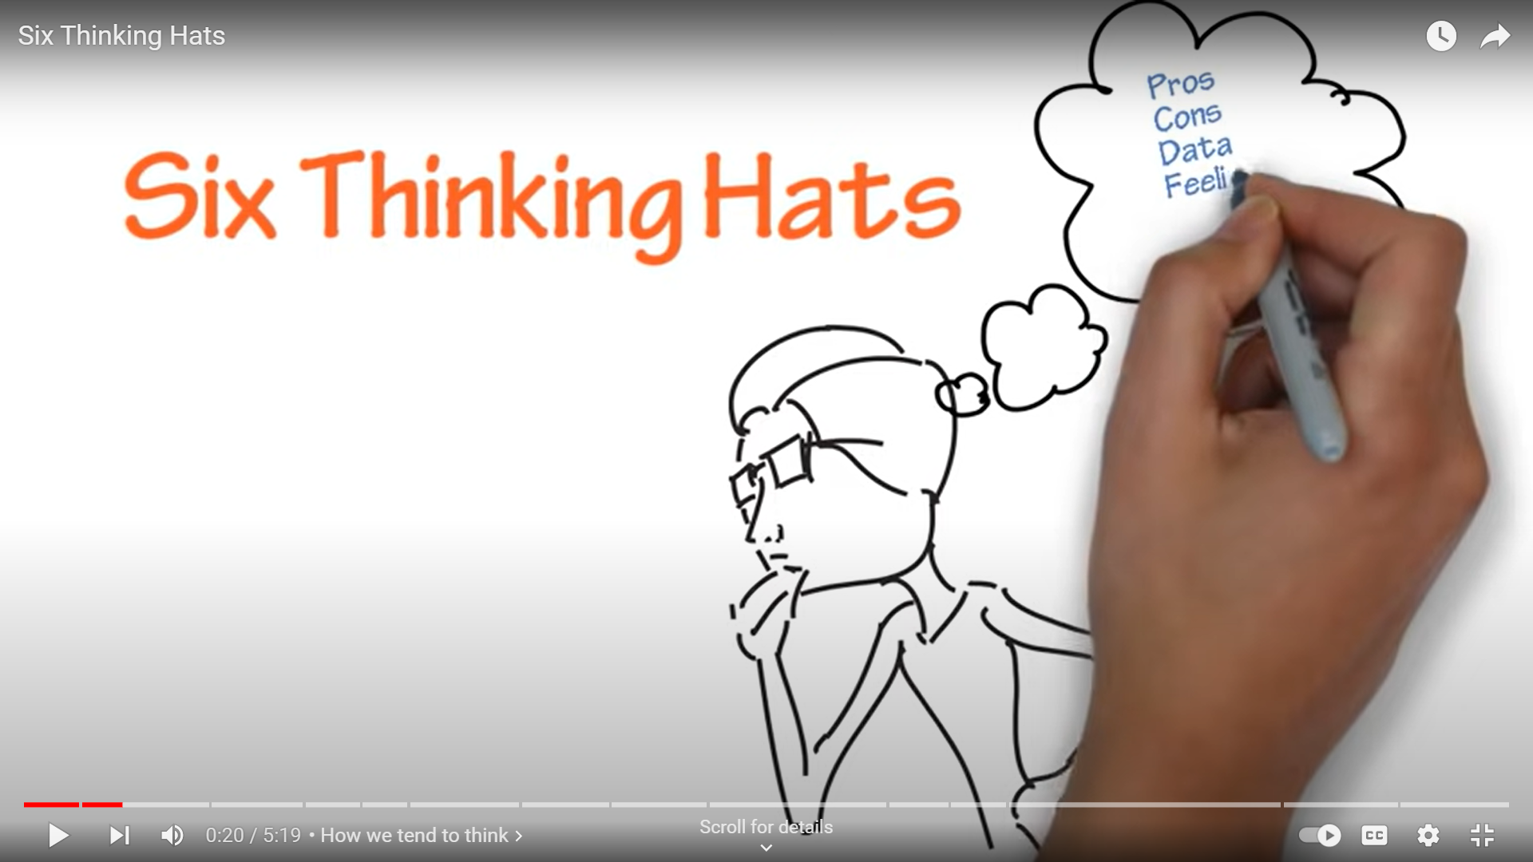
Video: 6 šešira za razmišljanje
Pogledajte ovaj video o 6 šešira za razmišljanje.
Dok gledate, napravite listu glavnih problema sa kojima se susrećete na sastancima i kako 6 šešira mogu pomoći timovima ili grupama da ih izbegnu.
Napravite snimak ekrana ili fotografiju preporučenog niza za redovne sastanke tima.
https://www.youtube.com/watch?v=oHiwpz7r4wY&ab_channel=OptimaTraining%28UK%29Limited

Slide 33
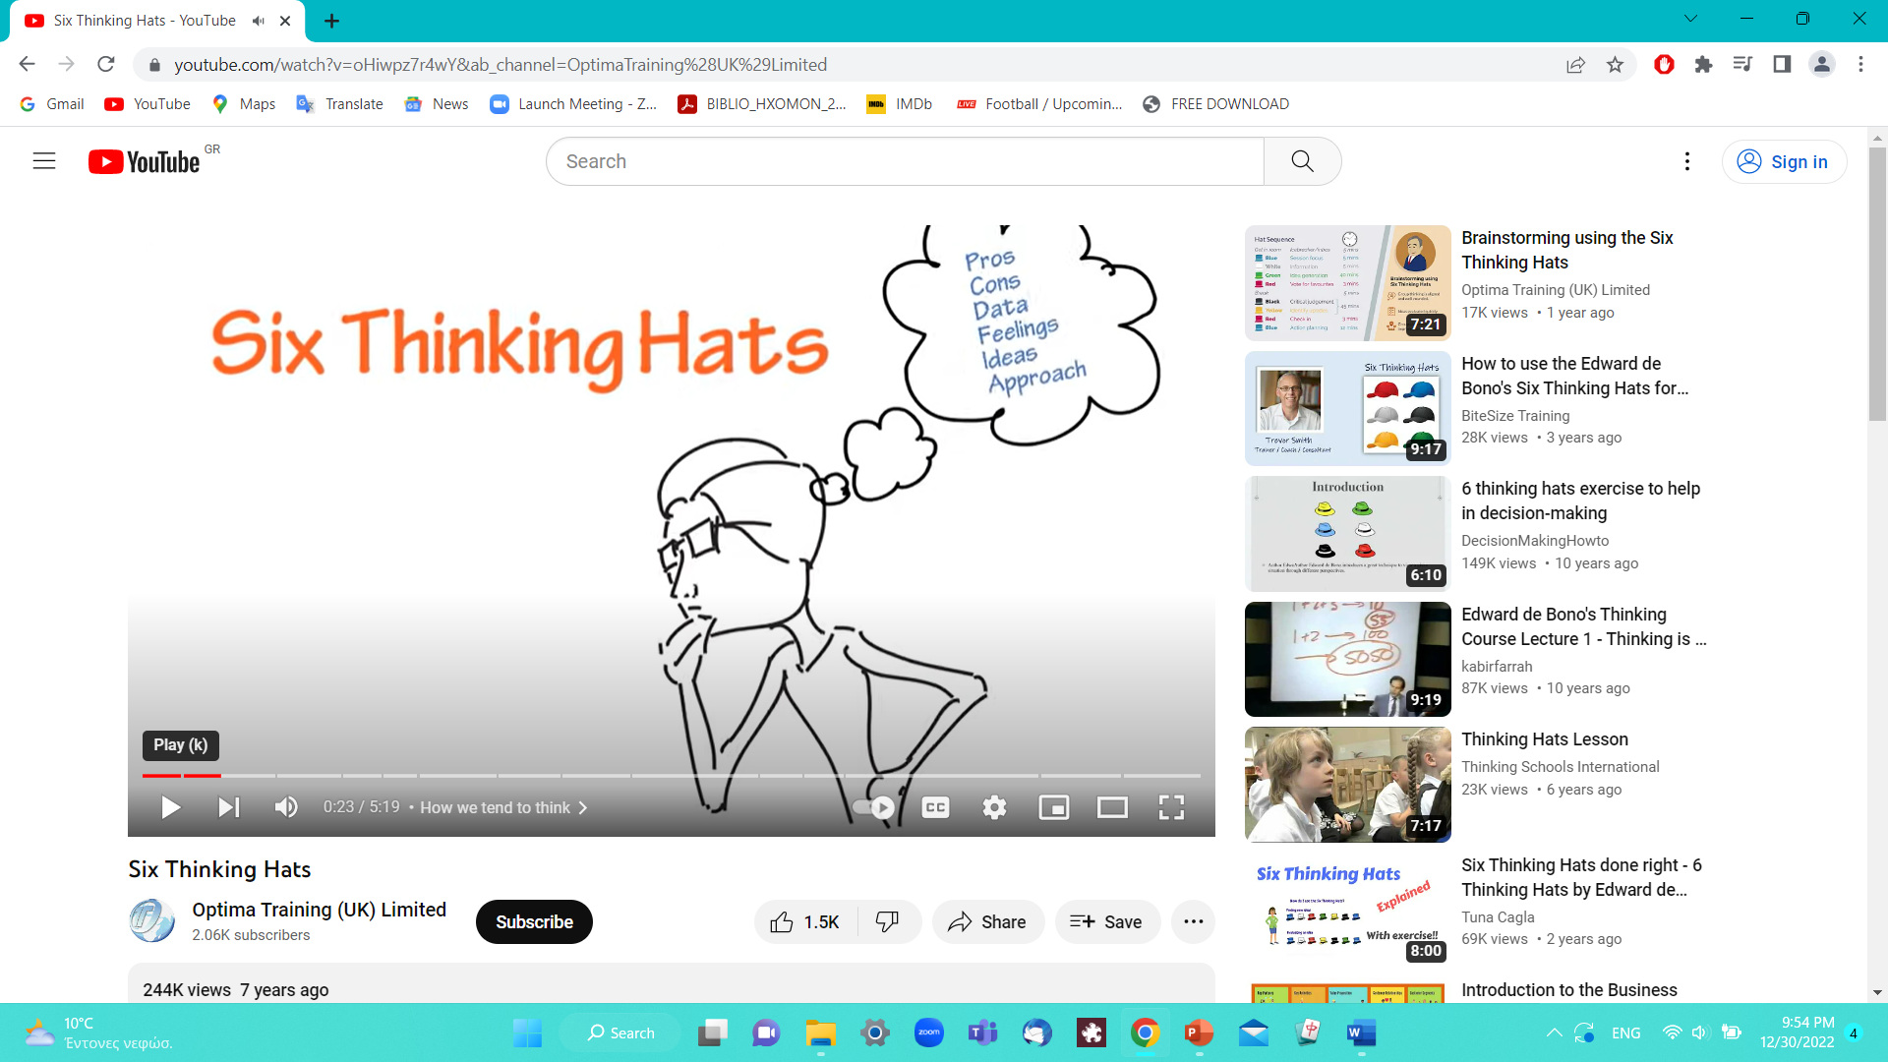
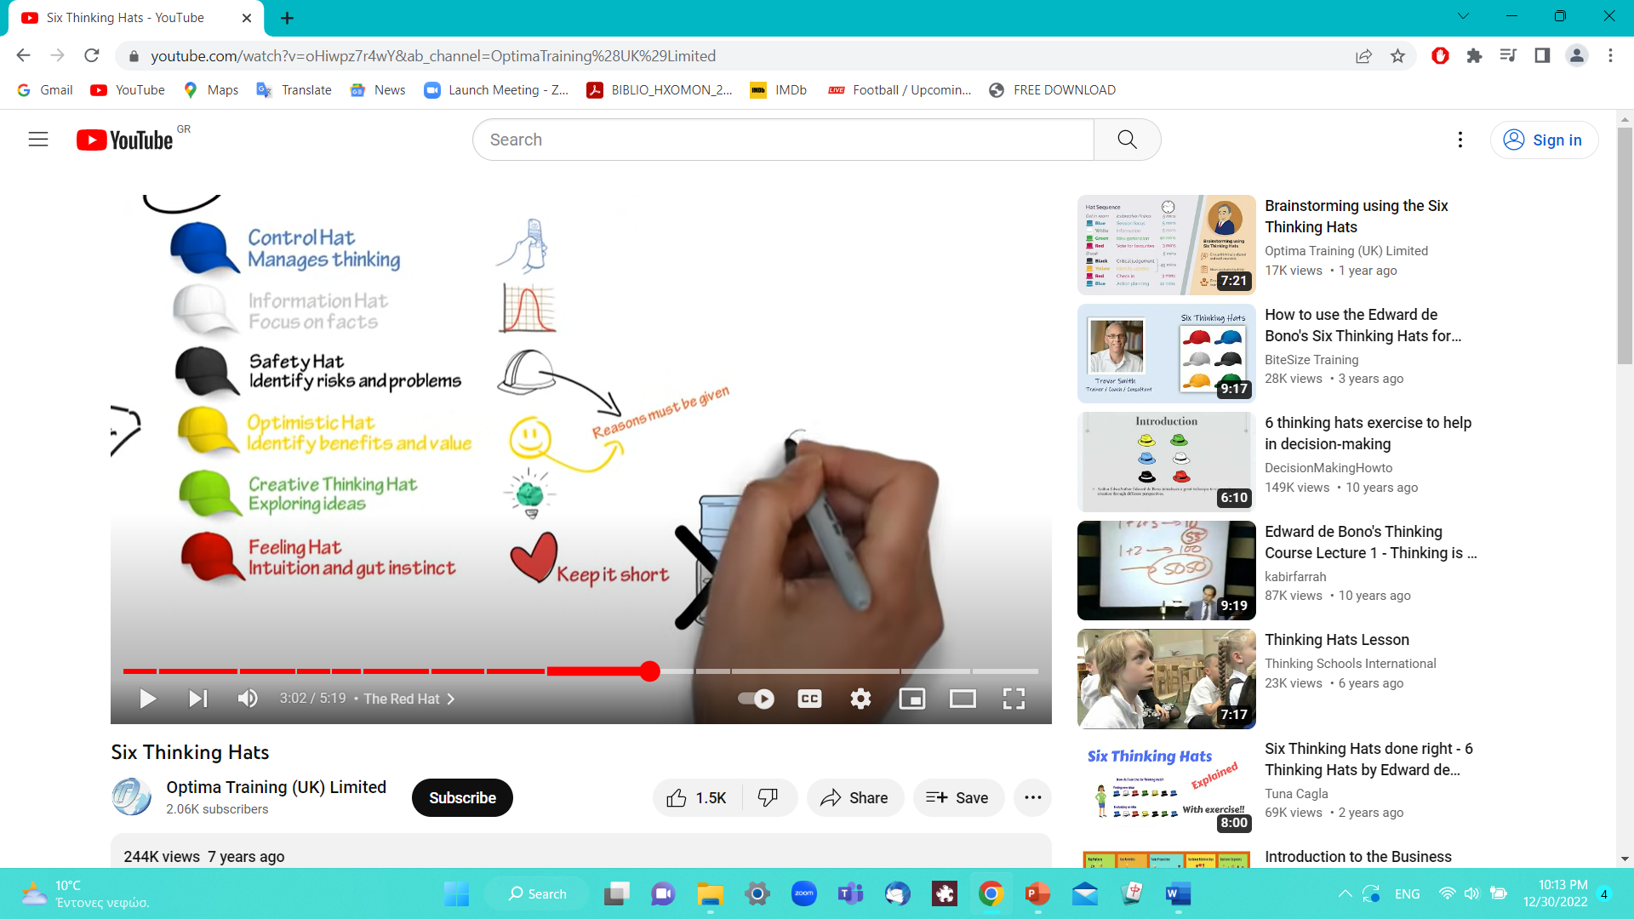
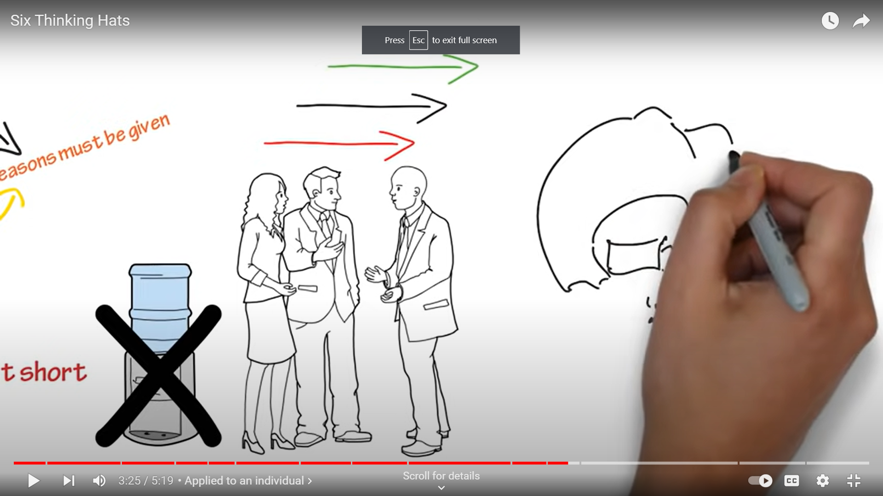
Video: 6 šešira za razmišljanje
Glavni problemi na sastancima:
O svemu se razgovara odjednom (pogledajte skicu suprotno)
Ljudi se svađaju jedni sa drugima
Jedna ideja se promoviše u odnosu na drugu
Drugi su kritikovani
Debata može da ide unaokolo (jecanje!)
Ovo može dovesti do odluka koje su nezadovoljavajuće za neke od uključenih ljudi (ili loše promišljene)
Oflajn Aktivnost 10
Nauči više & Video!
Kako 6 šešira za razmišljanje mogu pomoći:
Oni razdvajaju različite načine razmišljanja kako bi dodali strukturu, jasnoću i usklađenost
Oni se staraju da svi načini razmišljanja budu pokriveni
Oni osiguravaju da svi razmišljaju na isti način u isto vreme, tako da se izbegavaju konkurentnost i kritika
Oni pomažu ljudima da brže donose bolje odluke.

Slide 34

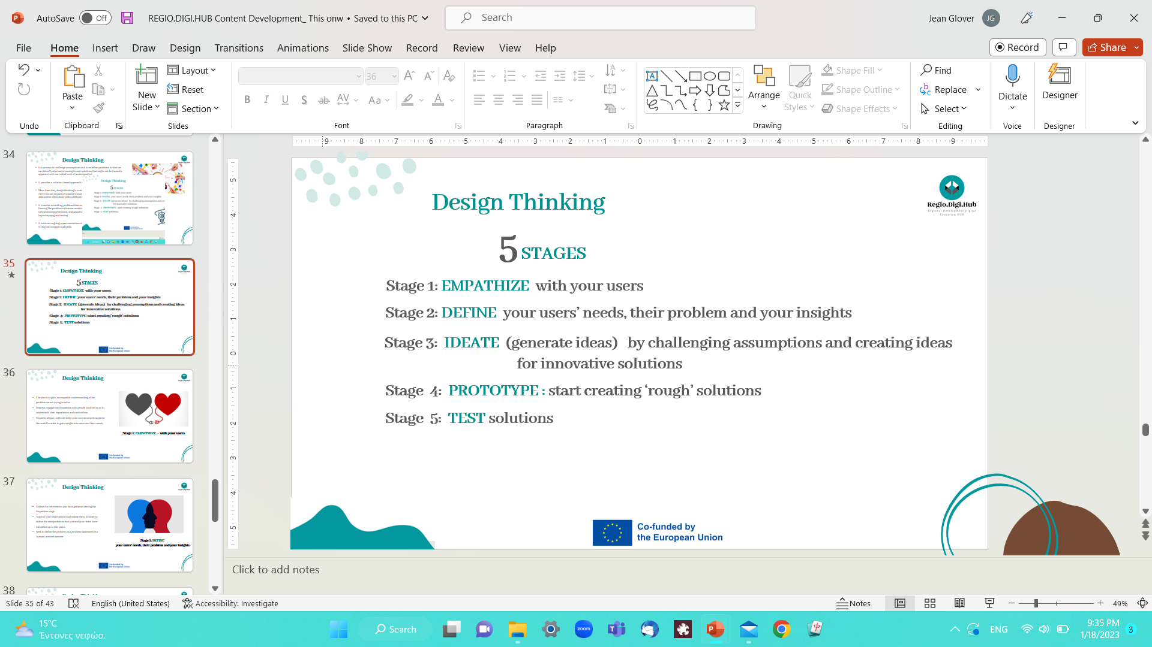
Design Thinking
To je proces osporavanja pretpostavki i redefinisanja problema kako bismo mogli da identifikujemo alternativne strategije i rešenja koja možda neće biti odmah očigledna sa našim početnim nivoom razumevanja.
Pruža pristup rešavanju problema zasnovan na rešenjima.
Više od toga, dizajnersko razmišljanje je način razmišljanja. To je uverenje da svako može biti deo stvaranja poželjnije budućnosti i procesa da se preduzme akcija kada se suoči sa teškim izazovom
Koristan je u rešavanju problema koji su loše definisani ili nepoznati, preoblikovanjem problema na način koji je usredsređen na čoveka, stvaranjem mnogih ideja u sesijama za razmišljanje i usvajanjem praktičnog pristupa u prototipu i testiranju.
Uključuje 5 faza.
5 STAGES

Slide 35

Design Thinking
Cilj je da steknemo empatično razumevanje problema koji pokušavamo da rešimo.
Posmatrajte, angažujte se i saosećajte sa ljudima koji su uključeni kako biste razumeli njihova iskustva i motivaciju
Empatija vam omogućava da ostavite po strani sopstvene pretpostavke o svetu kako biste stekli uvid u korisnike i njihove potrebe.
Stage 1: EMPATHIZE – with your users

Slide 36

Design Thinking
Prikupite informacije koje ste prikupili tokom faze Empatize.
Analizirajte svoja zapažanja i uporedite ih kako biste definisali ključne probleme koje ste vi i vaš tim identifikovali do ove tačke.
Pokušajte da definišete problem kao izjavu problema na način usredsređen na čoveka
Faza 2: DEFINISATI
potrebe vaših korisnika, njihov problem i vaše uvide

Slide 37

Design Thinking
Počnite da generišete ideje.
„Razmišljajte izvan okvira“ da biste identifikovali nova rešenja za iskaz problema koji ste identifikovali i potražite što više alternativnih načina za sagledavanje problema.
Postoje stotine tehnika ideacije kao što su Brainstorm, 6 šešira za razmišljanje (zeleni i žuti), WIZARD, Univerzalna pitanja, 5 Zašto?, SCAMPER.
Generišite što više ideja na početku faze ideje.
Faza 3: IDEACIJA – ( generišite ideje) izazivanjem pretpostavki i stvaranjem ideja za inovativna rešenja

Slide 38

Design Thinking
Izrada prototipa je stvaranje grubog i spremnog primera o kome razmišljate, verovatno smanjenog
Ne bi trebalo da košta mnogo novca i ne bi trebalo da bude savršeno. Što je savršeniji, manje je verovatno da će proizvođači biti otvoreni za povratne informacije od krajnjeg korisnika o tome kako se može poboljšati.
Idealno bi bilo da proizvedete nekoliko verzija - tako da ne ulažete previše vremena ili novca u jednu, čak i ako mislite da je najbolja! Nije važno šta mislite, važno je mišljenje krajnjeg korisnika!!!!
Na kraju ove faze, vi i vaš tim ćete imati bolju predstavu o ograničenjima svojstvenim proizvodu ili ideji stvorenoj u prethodnoj fazi i problemima koji su prisutni. Razumećete kako bi se pravi korisnici ponašali, razmišljali i osećali kada bi bili u interakciji sa krajnjim proizvodom ili idejom
Faza 4: Prototipiranje : početi kreirati „gruba“ rešenja
<a href="https://www.flaticon.com/free-icons/template" title="template icons">Template icons created by Eucalyp - Flaticon</a>

Slide 39

Design Thinking
Ovo je poslednja faza modela od 5 faza, ali u iterativnom procesu, rezultati generisani tokom faze testiranja se često koriste za redefinisanje jednog ili više problema i informisanje o razumevanju korisnika, uslova korišćenja, načina na koji ljudi misle , ponašati se i osećati, i saosećati.
Što u osnovi znači da ćete u bilo kojoj fazi možda morati da preispitate svoje razmišljanje i vratite se jednu fazu unazad, ili čak na početak! Otvoreni umovi! Fokusirajte se na krajnjeg korisnika☺
Testing, Testing, 1…2…3…
Faza 5: Testiranje -rešenja
Oflajn Aktivnost 11
Nauči više!

Slide 40


Izvori
https://nordregio.org/nordregio-magazine/issues/regional-development-in-action/regional-development-in-a-rapidly-changing-world-new-studies-from-nordregio/
The three overall themes of the working group are: the green transition, smart specialisation and digitalisation. Nordic Co-operation Programme for Regional Development and Modernisation.
The Organization for Economic Cooperation and Development:
https://european-union.europa.eu/priorities-and-actions/actions-topic/regional-policy_en
Carol Dweck ‘Growth Mindset’ https://www.youtube.com/watch?v=hiiEeMN7vbQ
https://www.oecd.org/cfe/regionaldevelopment/regionalinnovation.htm
IDEO | Global Design & Innovation Company | This Work Can't ...
https://www.ideo.com
de Bono: Thinking as a skill https://www.debono.com

Slide 41







Hvala!
@Regio.Digi.Hub

